Slide 1
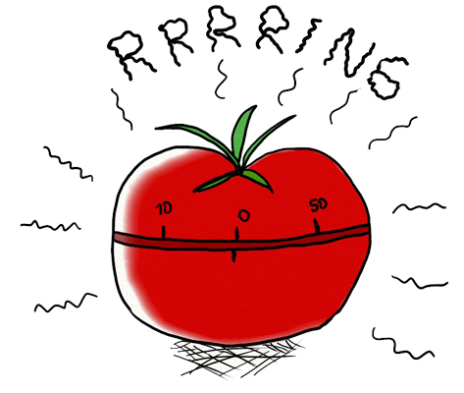
AUFDREHEN-FERTIG-LOS
Die Pomodoro® Technique ist ein Zeitmanagementwerkzeug, das von Francesco Cirillo erfunden wurde (vgl. Cirillo 2013). Es kann Dir dabei helfen, konzentrierter und zielgerichteter zu arbeiten.
Du arbeitest in exakten Zeitfenstern: z.B. 25 Minuten mit 3-5 Minuten Pause (vgl. ebd., S. 14 f.). Cirillio nennt diese Zeitspanne „Pomodoro“, nach den gängigen Eieruhren in Tomatenform (vgl. ebd., S. 10).
Die Zeit wird mit einem Timer heruntergezählt und sollte nach Möglichkeit nicht unterbrochen werden.
Zeit, die Du in Tomaten einteilst, nimmst Du möglicherweise anders wahr.
Fokussiere jede Tomate auf ein bestimmtes Thema und schreibe es dir auf.
Das Ziel deiner Arbeit bestimmst Du vorher und nach Vollendung jeder Tomate vermerkst du das mit einem Kreuzchen (vgl. ebd., S. 15).
Die Pausen zwischen den Tomaten helfen Dir die Konzentration und Motivation über eine längere Zeitspanne aufrecht zu erhalten.
Quelle: Cirillo, Francesco (2013): The Pomodoro Technique. Do More and Have Fun with Time Management. Berlin: FC Garage

Slide 2
Besorge Dir einen Zeitmesser. Bewährt haben sich verschiedene Apps bzw. eine herkömmliche Eieruhr.
Mache innerhalb von 2 Wochen mindestens 8 Tomaten.
Verteile Deine Tomaten auf mindestens 4 verschiedene Tage.
Du kannst die Tomatentechnik auch in verschiedenen Bereichen Deines Lebens (Tagesgeschäft, Job, Lernen, Hausarbeit, Hobby…) ausprobieren, wenn du magst.
Dokumentiere zu jeder Tomate vorher Deine Ziele und wie viele Tomaten du gebraucht hast, sie zu erreichen.
music moves-Trainingskarten von Regina Brandhuber sind lizenziert unter einer Creative Commons
Namensnennung-Nicht kommerziell 4.0 International Lizenz.
Nachzulesen unter: https://creativecommons.org/licenses/by-nc/4.0/deed.de

